Slide 1


Презентационные материалы российских инновационных технологических компаний, имеющих опыт экспортной деятельности и значительную долю экспортной выручки по странам СНГ, для Межгосударственного совета по сотрудничеству в научно-технической и инновационной сферах (МС НТИ) стран СНГ
Санкт-Петербург
25 апреля 2019 года

Slide 2



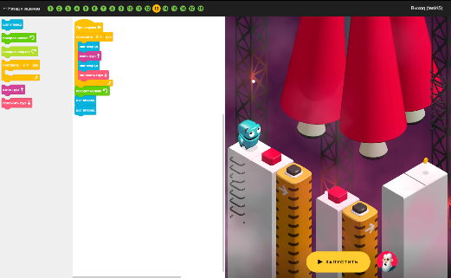
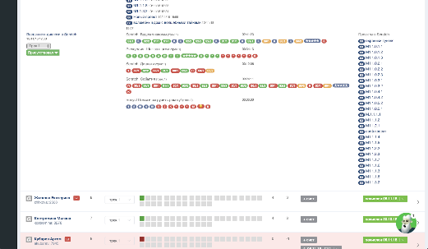
Один из крупнейших проектов по обучению детей программированию и цифровым навыкам в мире
Алгоритмика
+7 (495) 266-30-39
Algoritmika.org
Москва, наб. Пречистенская, д.17
Международная сеть школ программирования для детей, разработка программ по обучению цифровым навыкам для школ и государств через собственную IT-платформу
Причины по которым необходимо развивать
IT-образование
Алгоритмика создала IT платформу для помощи в организации уроков
в школах и центрах доп. образования
Конкурентоспособность страны в новой «цифровой» экономике, где главным ресурсом становятся знания и технологии
Трансформация системы образования для подготовки кадров с навыками 21 века по лучшим мировым практикам
В будущем IT-навыки будут необходимы в любой профессии
Экономическое развитие страны через рост IT-сектора и диверсификацию экономики
Мировая тенденция в обучении. Наверстать технологическое отставание при современных скоростях будет сложно
УЧЕНИКУ
Интерактивные задания в игровой форме
Круглосуточный онлайн-доступ
Создание собственных проектов, игр и мультфильмов
Индивидуальный образовательный путь
УЧИТЕЛЮ
Все необходимое для урока: методички, слайды, обучающие видео, задания, рабочие тетради
Автоматизированный анализ успеваемости
Планирование занятий и расписания
МИНИСТЕРСТВУ, ДИРЕКТОРУ
Аналитика по качеству преподавания и обучения, инфраструктуры
Использование «больших» данных для выявления талантов и проблем
CEO
Лобанов Андрей
Экс-лидер образовательной практики в McKinsey.
Со-основатель культурной платформы «Синхронизация»

Slide 3







Один из крупнейших проектов по обучению детей программированию и цифровым навыкам в мире
Алгоритмика
+7 (495) 266-30-39
Algoritmika.org
Москва, наб. Пречистенская, д.17
Международная сеть школ программирования для детей, разработка программ по обучению цифровым навыкам для школ и государств через собственную IT-платформу
40 000 учеников
Страны сотрудничества
Экспортная
продукция
15 стран
США, Азербайджан, Китай, Австралия, Израиль, Индия, Эквадор, Мексика, Кипр,
Казахстан, Беларусь, Латвия, Польша, Украина, Узбекистан
ТРАНСФОРМАЦИЯ ШКОЛЬНОЙ ПРОГРАММЫ
Внедрение нового инновационного школьного курса с 1 по 11 классы по обучению детей программированию и навыкам 21-го века
Обучение учителей
Сопровождение внедрения лучших мировых практик в обучении IT
Успешные кейсы в Азербайджане (100 000 детей в 2019), Москве (1 000 детей) и Перском крае (20 школ)
ДОПОЛНИТЕЛЬНОЕ ОБРАЗОВАНИЕ (КРУЖКИ)
Инструменты для запуска кружков в государственных и частных учреждениях в формате подписки или франшизы
Все необходимое для запуска, маркетинга, ведения учета и расписания
Курсы, опробованные на 40 тысячах детей
Сопровождение бизнес-кураторами и аккаунтами на всех этапах
130 городов
Партнёры
400+ школ

Slide 4

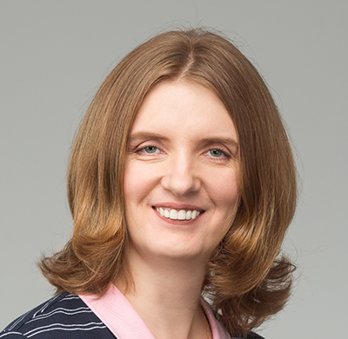


САМЫЕ МАСШТАБНЫЕ МЕРОПРИЯТИЯ
HR-ОТРАСЛИ – ОТРАЖЕНИЕ РОССИЙСКОГО
РЫНКА УПРАВЛЕНИЯ ПЕРСОНАЛОМ
Амплуа
8 (800) 700-95-17
www.amplua.ru
Москва, пер. Васнецова, д. 9, стр. 2
Крупнейшее
hr-событие России и стран ближнего зарубежья
Крупнейшее hr-tech событие России и стран ближнего зарубежья
Толстая Наталья
Ближайшее мероприятие:
7 – 8 апреля 2020,
Москва
Ключевые темы:
Экосистема hr-технологий
BIG DATA
AI, VR/ AR, блокчейн
Безопасность
Стартапы
И многое другое
Ближайшее мероприятие:
23 – 26 сентября 2019,
Москва, Технопарк«Сколково»
Ключевые темы:
Эффективность людей и процессов
Производительность труда
Управление изменениями
Борьба за таланты
Лидерство
И многое другое
Управляющий партнёр компании Амплуа
www.hr-tech.ru
www.expo.trainings.ru

Slide 5








САМЫЕ МАСШТАБНЫЕ МЕРОПРИЯТИЯ
HR-ОТРАСЛИ – ОТРАЖЕНИЕ РОССИЙСКОГО
РЫНКА УПРАВЛЕНИЯ ПЕРСОНАЛОМ
Амплуа
8 (800) 700-95-17
www.amplua.ru
Москва, пер. Васнецова, д. 9, стр. 2
10000
К нам приезжают посетители из:
представителей
hr-сообщества ежегодно посещают мероприятия компании «Амплуа»
России, Казахстана, Беларуси, Украины, Таджикистана, Узбекистана, Чехии, Литвы, Израиля, Сербии, Молдовы, Финляндии, Италии, Великобритании и других стран.
Всё об управлении персоналом
Ежегодно: более 6000 участников,
свыше 200 экспонентов
и 300 выступлений
Проходит с 2000 года
250 +
Нас поддерживают
компаний, предлагают
hr-решения
Всё об hr-технологиях
Ежегодно: более 2000 участников,
свыше 100 технологий и 200 спикеров
Проходит с 2016 года
и многие другие

Slide 6

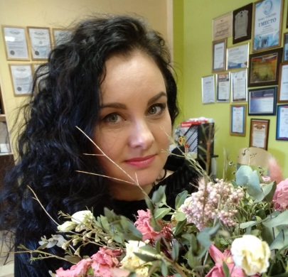
Технологии будущего для детей!
Брейн Девелопмент
+7 921 330 25 68
robotrack-rus.ru
Санкт-Петербург,
бульвар Поэтический, дом 2А
Разработка и производство учебного оборудования и учебных курсов по пяти технологиям: нейротехнологии, аддитивные технологии, робототехника, компьютерное зрение, программирование.
Компания является разработчиком и системным интегратором Международной сети клубов инновационных технологий и робототехники для детей и молодежи от 4.5 лет до 17+ «Роботрек».
Цифровой образовательный комплекс «Юный нейрофизиолог-инженер»
Робототехнический STEM-комплекс для детей от 4.5 лет до 17+
линейка образовательных конструкторов и ресурсных наборов «РОБОТРЕК»;
полный вариативный учебно-методический комплекс, позволяющий формировать основные знания по физике, математике, информатике, биологии, механике, мехатронике, робототехнике, 3D-моделированию, компьютерному зрению и т.д.;
курс включает в себя не менее 448 занятий от 4.5 до 17+ лет (методики разработаны согласно возрасту ребенка и соответствуют определенным наборам).
изучение основ нейрофизиологии и психофизиологии человека, знакомство с современными инновационными технологиями (виртуальная реальность, дополненная реальность, искусственный интеллект и т.д.), нацеленными на развитие современных рынков для самоопределения обучающихся в выборе профессии;
возможность проведения исследований в области нейрофизиологии и психофизиологии человека;
использование нейротехнологий для разработки нейроустановок, управления моделями роботов на основе собственных показаний биоэлектрической активности организма (мозга, мышц, сердца и т.д.).
CEO
Бабенкова
Надежда
С 2012г. основатель и Генеральный директор ООО "Брейн девелопмент".
Вице-президент Международной Ассоциации Детской Робототехники IYRA (штаб-квартира Ю.Корея)

Slide 7
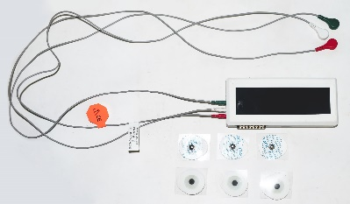
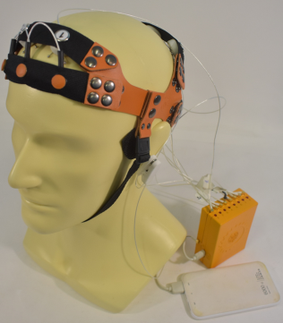








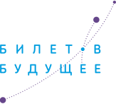




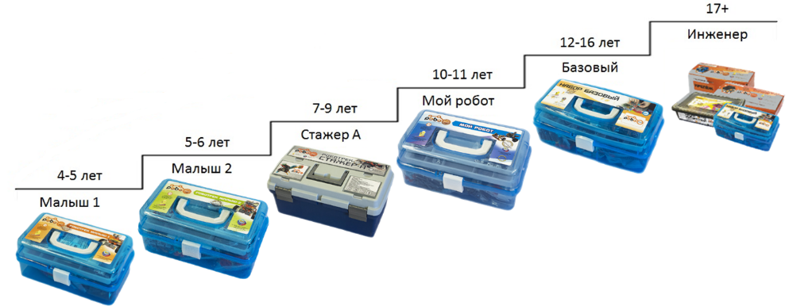
Технологии будущего для детей!
Брейн Девелопмент
+7 921 330 25 68
robotrack-rus.ru
Санкт-Петербург,
бульвар Поэтический, дом 2А
Разработка и производство учебного оборудования и учебных курсов по пяти технологиям: нейротехнологии, аддитивные технологии, робототехника, компьютерное зрение, программирование.
Компания является разработчиком и системным интегратором Международной сети клубов инновационных технологий и робототехники для детей и молодежи от 4.5 лет до 17+ «Роботрек».
10000
Страны сотрудничества
Цифровой образовательный комплекс «Юный нейрофизиолог-инженер»
продаж робототехническихSTEM-комплексов в год
Узбекистан, Казахстан, Азербайджан, Саудовская Аравия, ОАЭ, США.
Структура цифрового комплекса как готового решения:
Оборудование – электроэнцефалограф (ЭЭГ) и
электрогарнитура (ЭКГ, ЭМГ, ФПГ)
учебно-методический курс (67 занятий, более 70 лабораторных работ);
CRM; Блок статистики и удаленных вычислений;
Обучение педагогов на курсах повышения квалификации;
Возможность участия в международных состязаниях по робототехнике и нейротехнологиям «ДЕТалька»;
Сопровождение учреждений и педагогического сообщества при внедрении комплекса.
5000
Партнёры
продаж цифровых образовательных комплексов «Юный нейрофизиолог-инженер» в год
Робототехнический STEM-комплекс для детей от 4.5 лет до 17+
Учебно-инженерный робототехнический комплекс включает:
6 наборов конструкторов;
16 ресурсных наборов;
учебно-методические курсы.

Slide 8

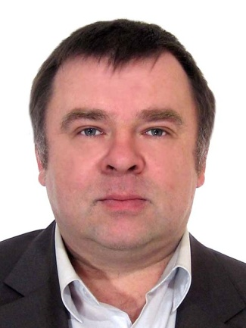
Новейшие алгоритмы управления роботами.
ГК Роботикум
+7 (921) 403 97 12
robotics-spb.ru
rus@robotics-spb.ru
Для решения задач планирования, управления движением робота с обеспечением требуемых сил взаимодействия робота с: объектом манипулирования, окружающей средой , другим роботом, человеком.
Роботикум
Курс «Цифровое прототипирование и подходы к решению перспективных задач робототехники: динамическая манипуляция»
Инновационная составляющая нашего Know-how основывается на:
1. Новом способе представления и локально выпуклом алгоритме поиска вынужденных движений управляемой механической системы с пассивными степенями свободы
2. Новом аналитическом подходе и оригинальных эффективных численных методах анализа динамики в окрестности реализуемого вынужденного движения
3. Новом способе синтеза регулятора и вычислительных процедурах его программной реализации
Компетенция описывается совокупностью примеров, знаний и вычислительных процедур, позволяющих формализацию, прототипирование и разработку решений актуальных и перспективных задач робототехники по созданию автономных роботехнических систем с новыми функциональными возможностями.
Последние предполагаются близкими по функционалу к возможностям человека при манипуляции пассивными предметами (мяч, ложка, дверная ручка, отвертка) или объектами с внутренними степенями свободы (вода в стакане, податливая поверхность в медицинских приложениях).
В результате обучения участникам будут предложены самостоятельные задания увеличивающей сложности, проект и лабораторные на оборудовании, которые позволят оценить степень усвоения материала и его применимость при решении конкретных задач.
Курс прилагается к лабораторно-исследовательскому комплексу «Робот «Бабочка»
CEO
Усатов-Ширяев
Роман

Slide 9
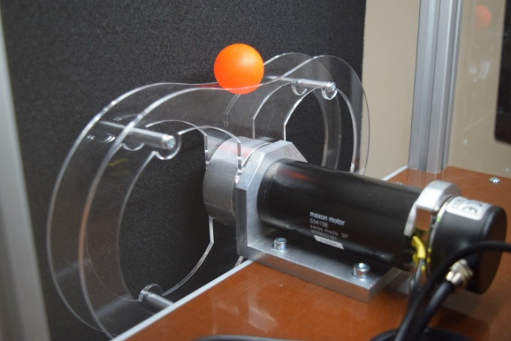
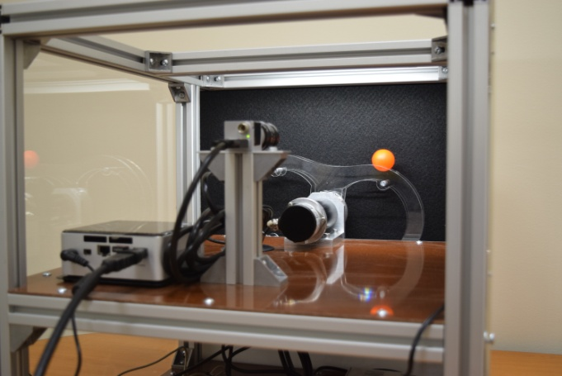
Новейшие алгоритмы управления роботами.
ГК Роботикум
+7 (921) 403 97 12
robotics-spb.ru
rus@robotics-spb.ru
Для решения задач планирования, управления движением робота с обеспечением требуемых сил взаимодействия робота с: объектом манипулирования, окружающей средой , другим роботом, человеком.
15 человек
Страны сотрудничества
“Робот "Бабочка”
Подготовленных инженеров в год на одон комплекс.
Норвегия, Швеция, Мексика, Италия, Франция, США, Канада
"Робот "Бабочка" - образовательная и исследовательская платформа для подготовки инженеров предназначена:
1. для проведения лабораторных и исследовательских работ по курсам
робототехники, мехатроники, технического зрения и систем управления;
2. для решения новых задач по расчету и стабилизации периодических движений нелинейных мехатронных систем, связанных с
управлением перемещениями роботов,
неразрушающим захватом объектов и др..
4 трлн рублей
Партнёры
Ёмкость рынка лабораторного оборудования
NTNU (Норвегия)
Университет Лунда (Швеция)
Университет Умеа (Швеция)
Университет Монпелье (Франция)
Университет Сапиенца (Италия)
Западный университет (Канада)
MIT (США)
UNAM (Мексика)
СПбГУ (Россия)
8
Зарубежных Университетов - партнёров

Slide 10

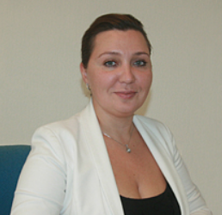


Лидер в сфере спутникового мониторинга
ГК «СКАНЭКС»
www.scanex.ru
+7 495 739-73-85
Москва, Бизнес-Парк «Румянцево»
Упрощаем и удешевляем доступ к данным дистанционного зондирования Земли, создавая комплексные продукты под конкретные цели и задачи, обеспечивая принятие эффективных управленческих решений на любом уровне.
Продукты
Услуги
• Станции приёма спутниковой информации
• Космическая съёмка российских и зарубежных операторов
• Геосервисы для доступа к пространственной информации и интеграции во внутренние системы и базы данных предприятий или внешние сайты
• Программное обеспечение для работы с данными дистанционного зондирования
Оперативный мониторинг
Разработка и внедрение геоинформационных систем
Обработка спутниковых снимков
Картография и дешифрирование
Экспертиза
Обучение технологиям обработки и анализа данных дистанционного зондирования Земли
CEO
Бибаева
Анастасия
Алексеевна

Slide 11
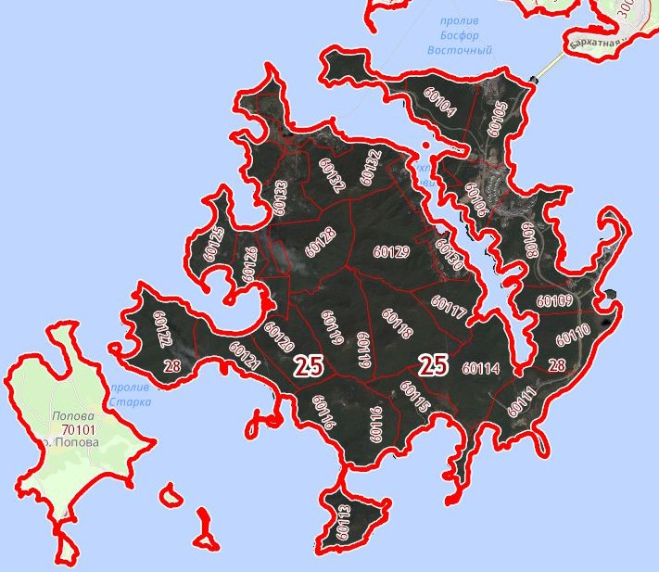
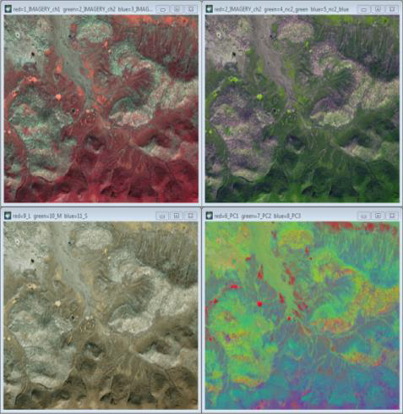
ГК «СКАНЭКС»
Лидер в сфере спутникового мониторинга
www.scanex.ru
+7 495 739-73-85
Москва, Бизнес-Парк «Румянцево»
Упрощаем и удешевляем доступ к данным дистанционного зондирования Земли, создавая комплексные продукты под конкретные цели и задачи, обеспечивая принятие эффективных управленческих решений на любом уровне.
223
Страны сотрудничества
Выполнение тематических проектов на основе космических снимков в области:
станции приема космических
данных по всему миру
Армения, Беларусь, Вьетнам, Испания, Казахстан, Киргизия, Кипр, Китай, Норвегия, ОАЭ, США, Таджикистан, Узбекистан, Франция и др.
Обороны и безопасности
Чрезвычайных ситуаций
Картографии
Сельского хозяйства
Лесного хозяйства
Кадастра и землеустройства
Недропользования
Метеорологии
Транспорта и навигации
Охраны природы
24/7
автоматическая обработка данных
1500
Партнёры
Виды выполняемых работ:
выполненных проектов
Росреестр, РЖД, МЧС, Атомфлот, Россельхознадзор, Яндекс, Газпром нефть, Белгидромет, Узгидромет, Таджикгидромет, Кыргызгидромет,
Казахстан ГИС-Центр и др.
Фотограмметрические работы
Создание цифровых моделей рельефа (ЦМР), 3D-визуализация и моделирование
Тематическое дешифрирование и экспертиза
Создание тематических картографических продуктов и сервисов
Создание геопорталов
Ведение мониторинговых работ
Проведение НИР и НИОКР
2200
пользователей геосервисов
ежедневно
1500
обученных специалистов

Slide 12

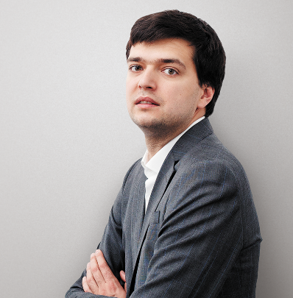
Интерактивная образовательная платформа
Учи.ру
+7 800 500-30-72
uchi.ru
Москва, Рочдельская, 15, стр. 19-20
Учи.ру — лидер онлайн - образования в Российской Федерации.
Каждый 3 ученик начальных школы занимается на платформе Учи.ру.
Ученики самостоятельно изучают школьные предметы, решая тысячи заданий по своей индивидуальной траектории, которую для него автоматически строит платформа.
Образовательные курсы по основным школьным предметам
Олимпиады
Повышение квалификации учителей
По основным школьным предметам: Математика, русский язык, английский язык, окружающий мир
Дополнительное обучение:
Программирование, предпринимательство
Преимущества:
Онлайн формат
Бесплатное участие
Масштаб участия
(свыше 500 000 в каждой олимпиаде )
Нестандартные задачи
Для 1-4 классов:
Математика, английский язык, русский язык, окружающий мир
Для 5-11 классов:
Математика, английский язык , русский язык.
Преимущества:
Индивидуальная траектория
Ликвидация пробелов
Интерактивный формат
Повышение мотивации
Цифровой формат обучения
Повышение компетенций:
ИКТ- компетенций
Предметных компетенций
Личностных компетенций
Преимущества:
Очный/ заочный формат участия
Практико-ориентированные семинары
Опыт (1500 семинаров за учебный год и 25 000 обученных учителей)
Техническая и методическая поддержка и консультирование
CEO
Коломоец Иван
Президент образовательной платформы Учи.ру,
член экспертного совета по образованию при правительстве Российской Федерации.
Выпускник МФТИ

Slide 13
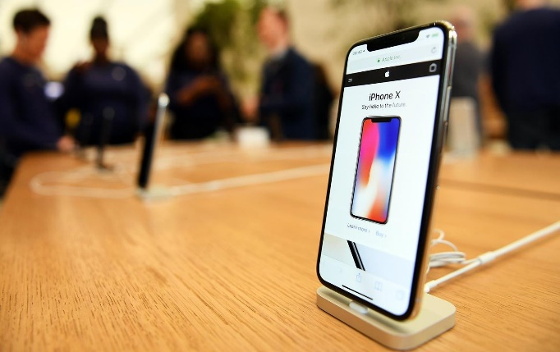
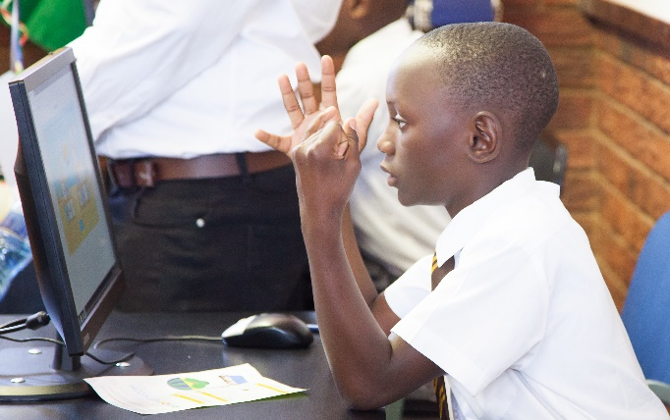

Учи.ру
Интерактивная образовательная платформа
+7 800 500-30-72
uchi.ru
Москва, Рочдельская, 15, стр. 19-20
Учи.ру — лидер онлайн - образования в Российской Федерации.
Каждый 3 ученик начальных школы занимается на платформе Учи.ру.
Ученики самостоятельно изучают школьные предметы, решая тысячи заданий по своей индивидуальной траектории, которую для него автоматически строит платформа.
3 000 000 учеников
Страны сотрудничества
Образовательные курсы по школьной программе
Используют платформу в РФ
Бразилия, Китай, ЮАР, Индия, США.
Перевод на национальный язык
Национальный компонент
Соответствие образовательному стандарту государства
300 000
учеников
Партнёры
Олимпиады
Используют платформу в странах БРИКС
АСИ, Сколково,
Россотрудничество,
Департамент образования ЮАР, Секритариат штатов Сан-Паулу
и Рио-де-Жанейро Samsung и Microsoft.
Разработка онлайн олимпиад по запросу страны.
6 языков
Повышение квалификации учителей
Обмен опытом
Новые форматы
Развитие компетенций

Slide 14
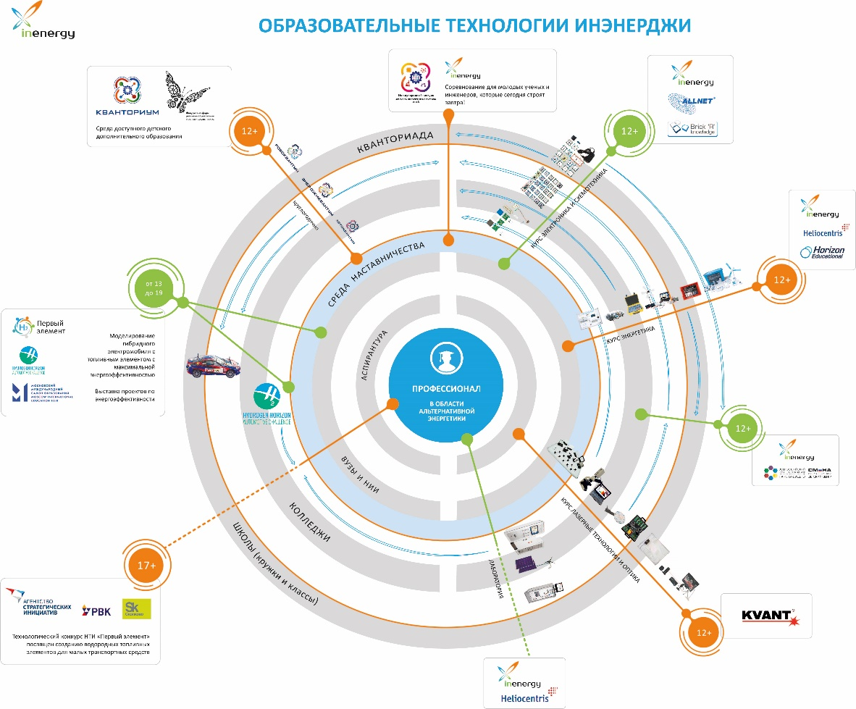
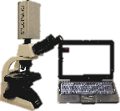
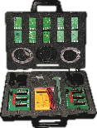
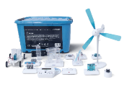



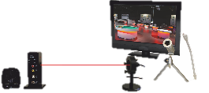

ОБРАЗОВАТЕЛЬНЫЕ ТЕХНОЛОГИИ ИНЭНЕРДЖИ
Образовательное направление Компании представляет собой единую платформу – совокупность взаимосвязанных уникальных решений с акцентом на электрохимические технологии, химическую физику, связывающие в единое целое информационную среду, учебно-методические материалы, демонстрационно-исследовательское и производственное оборудование, специализированное программное обеспечение.
Образовательные продукты Компании, ПО и методические материалы связывают воедино все способы получения, хранения, преобразования и использования энергии.
Основным преимуществом образовательных решений «ИнЭнерджи» является их целостность и практическая ориентированность. Уникальность обеспечивается имеющейся фундаментальной исследовательской и методологической базой, а также высокой технологичностью решений.
БАЗОВЫЕ КУРСЫ
ОПТИКО-ЛАЗЕРНЫЕ ТЕХНОЛОГИИ
КУРС «ЭНЕРГЕТИКА»
КУРС «СХЕМОТЕХНИКА И ЭЛЕКТРОНИКА»
ОСНОВНАЯ ЦЕЛЬ НАПРАВЛЕНИЯ – ВВЕДЕНИЕ В ОСНОВЫ ГЕНЕРАЦИИ И ИСПОЛЬЗОВАНИЯ ЭЛЛЕКТРОЭНЕРГИИ
ОСНОВНАЯ ЦЕЛЕВАЯ АУДИТОРИЯ – ДЕТИ, ПОДРОСТКИ И ПЕДАГОГИ
ПОДГОТОВКА ПОДРАСТАЮЩЕГО ПОКОЛЕНИЯ К ПРОФЕССИЯМ XXI ВЕКА И РАЗВИТИЕ У НИХ СООТВЕТСТВУЮЩИХ КОМПЕТЕНЦИЙ
ВОЗМОЖНОСЬ ПРИМЕНЕНИЯ ЗНАНИЙ ШКОЛЬНОЙ ПРОГРАММЫ С ПОМОЩЬЮ ИННОВАЦИОННОГО ИССЛЕДОВАТЕЛЬСКОГО ОБОРУДОВАНИЯ

Slide 15
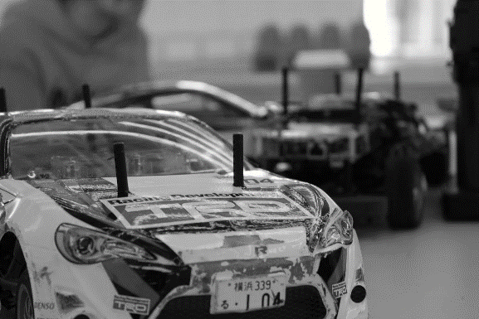
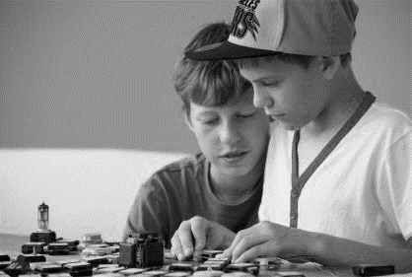
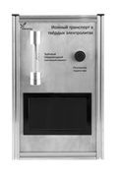
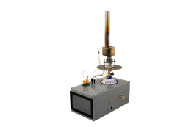
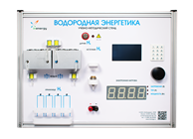
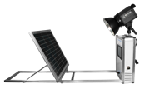
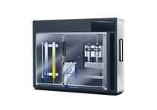
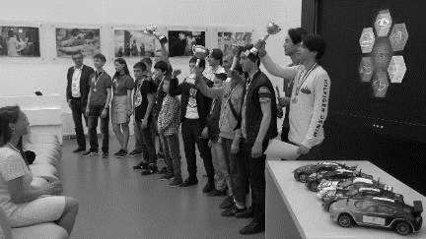
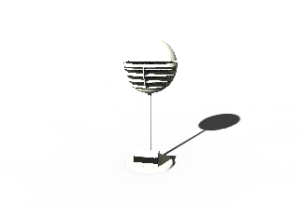
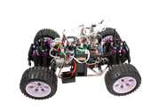
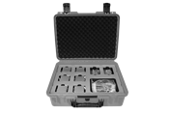
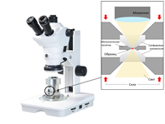
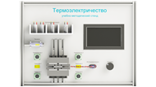
ОБРАЗОВАТЕЛЬНЫЕ ТЕХНОЛОГИИ ИНЭНЕРДЖИ
Компания создает продуктовую линейку, не имеющую аналогов в стране и за рубежом, покрывающую растущие потребности как сформировавшихся рынков, так и новых.
Наши решения позволяют увидеть весь спектр и возможности новой развивающейся альтернативной энергетики различного типа: ПОМТЭ, ПЛАНАРНЫЕ И ТРУБЧАТЫЕ ТОТЭ, ХИМИЧЕСКИЕ ИСТОЧНИКИ ТОКА, ПРОТОЧНЫЕ БАТАРЕИ (REDOX) И Т.Д.
ПРОДУКЦИЯ
УМС
ВОДОРОДНАЯ
ЭНЕРГЕТИКА
УМС
СОЛНЕЧНАЯ ЭНЕРГЕТИКА
УМС
ИОННЫЙ ТРАНСПОРТ В ТВЁРДЫХ ЭЛЕКТРОЛИТАХ
УМС
ТВЕРДООКСИДНЫЕ ТОПЛИВНЫЕ ЭЛЕМЕНТЫ
ПЛАНАРНОГО ТИПА
Образовательный интерактивный стенд
ВАНАДИЕВАЯ РЕДОКС-БАТАРЕЯ
УМС
ТЕРМОЭЛЕКТРИЧЕСТВО
Учебно-методическая установка
ВЕРТИКАЛЬНО-ОСЕВОЙ ВЕТРОГЕНЕРАТОР ТУРБИННОГО ТИПА
Учебно-методический набор
ВЫСОКИЕ ДАВЛЕНИЯ с микроскопом
Система практического изучения топливного элемента
МОДЕЛЬ ГИБРИДНОГО АВТОМОБИЛЯ С Bluetooth-управлением
Ресурсный набор
ВОДОРОДНАЯ ЭНЕРГЕТИКА ДЛЯ КЛАССА РОБОТОТЕХНИКИ

